Slide 1

Smart Emission
Paul Geurts, Gemeente Nijmegen

Slide 2


Slide 3
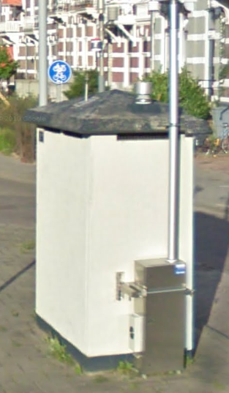
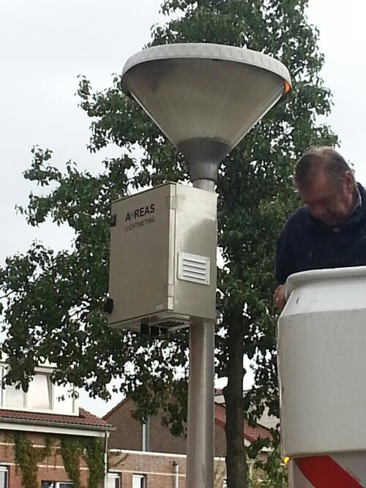
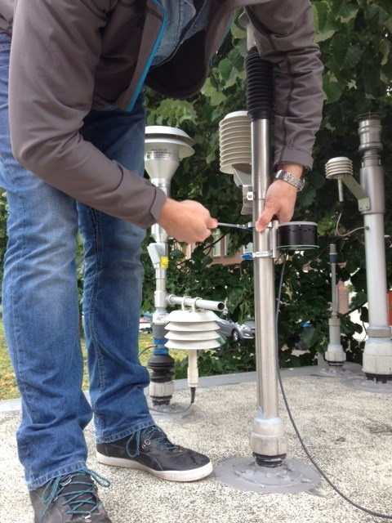
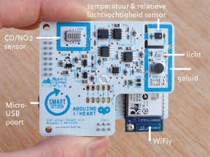
Sensoren en kwaliteit
Prijs en kwaliteit
Dichtheid van sensoren

Slide 4
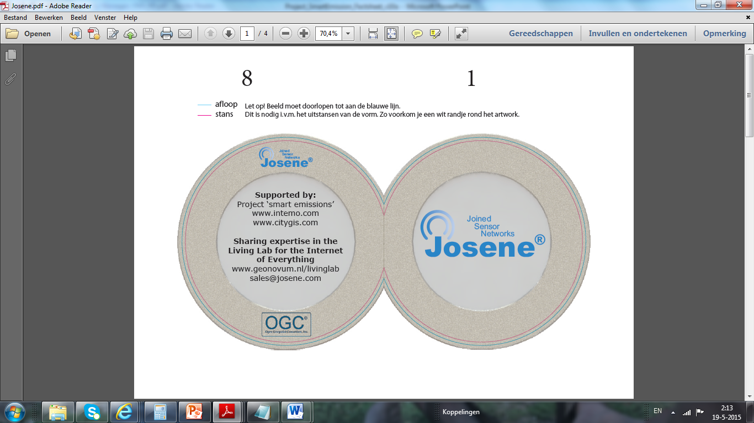
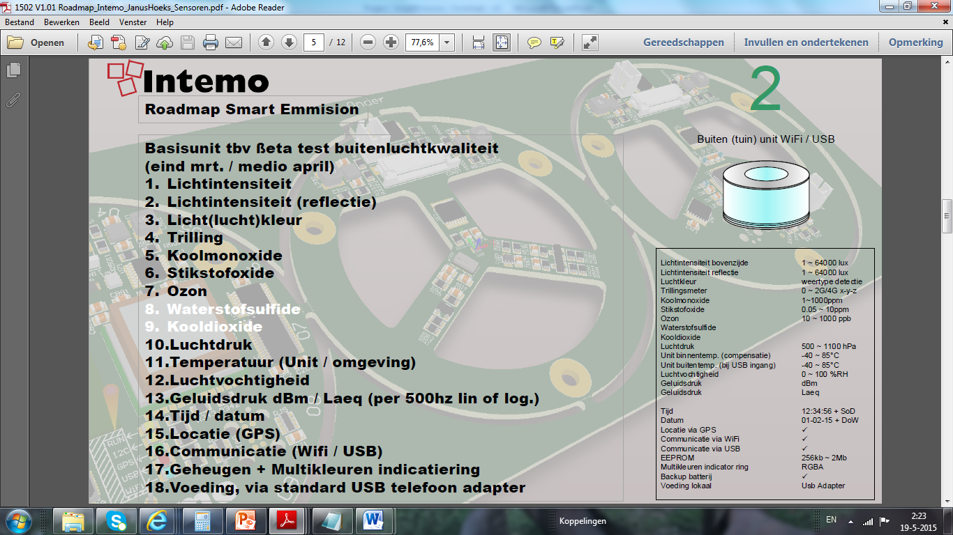
Specs Josene sensor Intemo
Outside unit WiFi
Base unit for ßeta-test outdoor air quality
1. Light intensity
2. Light reflection
3. Light (air) color
4. Earth vibration
5. Carbon monoxide
6. Nitric oxide
7. Ozone
8. hydrogen 9. Carbon dioxide 10. Pressure 11. Temperature (Unit / environment) 12. Humidity 13. Noise load dBm / Laeq (per 500Hz linof log.) 14. Time / Date 15. Location (GPS) 16. Communications (WiFi / USB) 17. Memory + Multi Color Display Ring
18. Electricity, USB phone adapter

Slide 5

Data

Slide 6
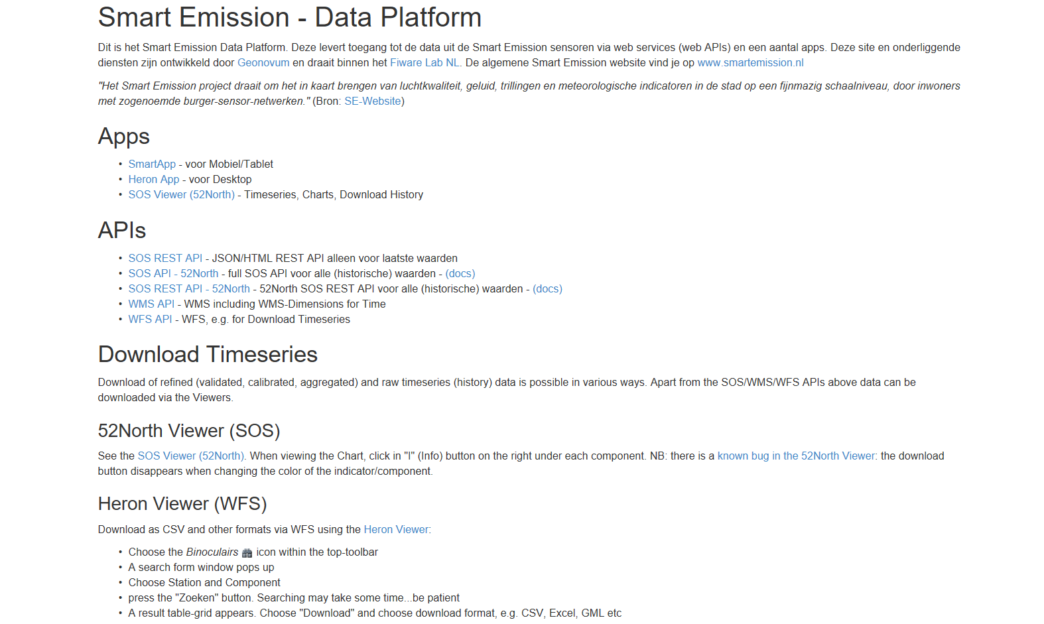
Data.smartemission.nl

Slide 7
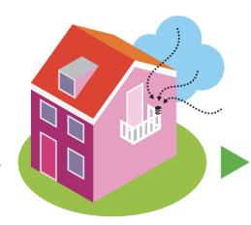


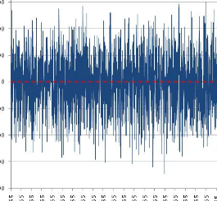


Datastroom
“Raffineren”
“Verfijnde”
Data
Ruwe Data

Slide 8

Viewers

Slide 9
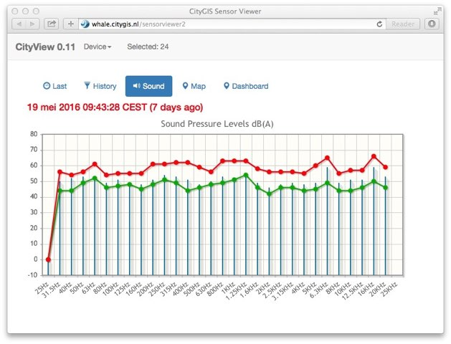
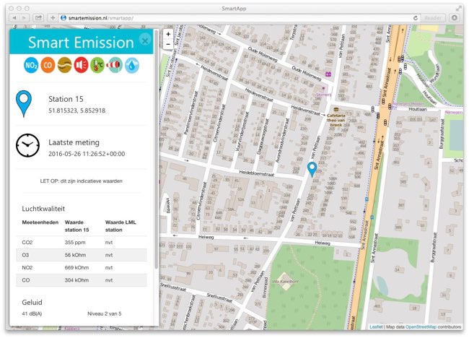
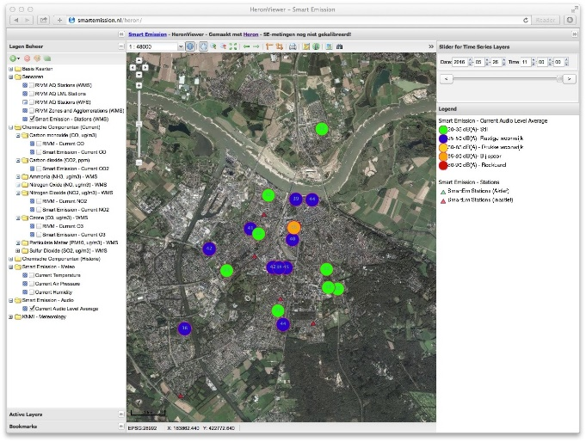
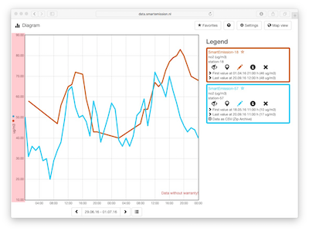

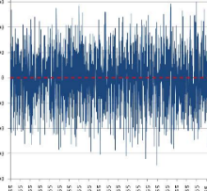


Whale
SmartApp
Heron
SOS
NIEUW
“Verfijnde”
Data

Slide 10
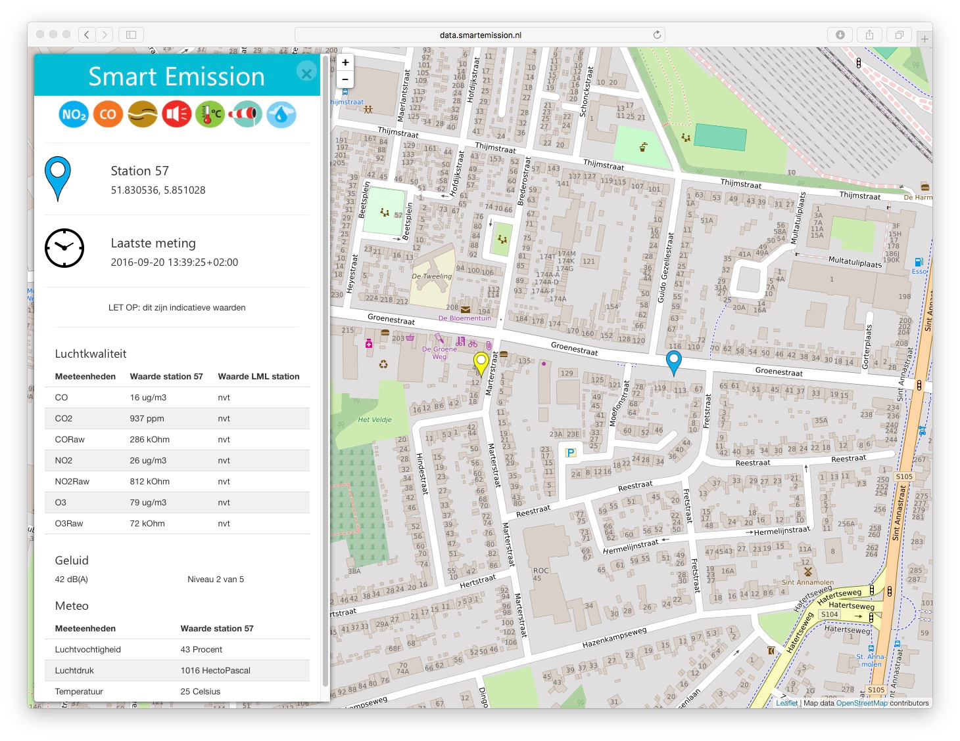
NIEUW:
Calibratie
SmartApp

Slide 11
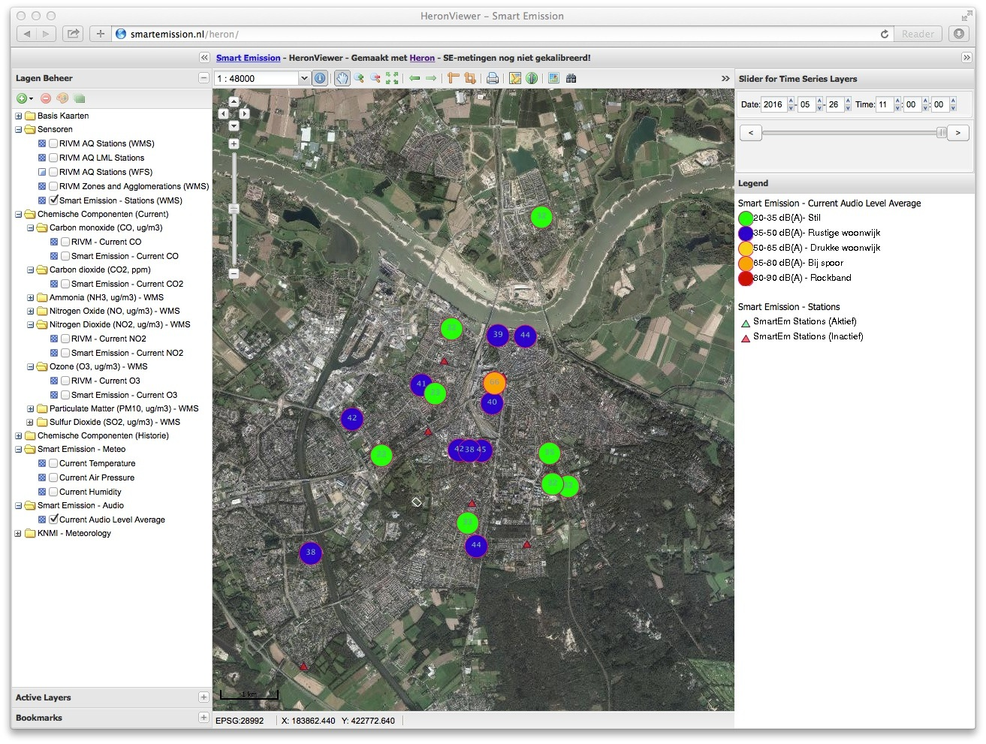
Heron

Slide 12
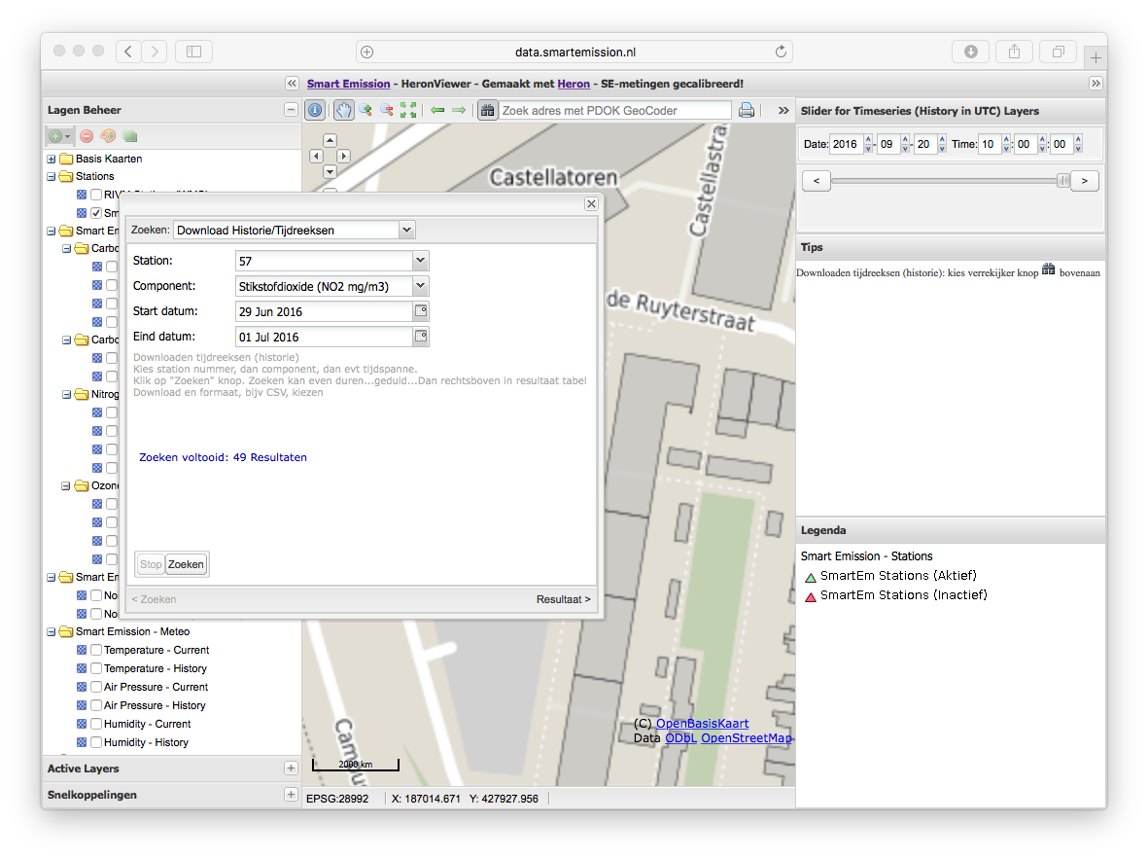
Heron
NIEUW:
Downloads

Slide 13
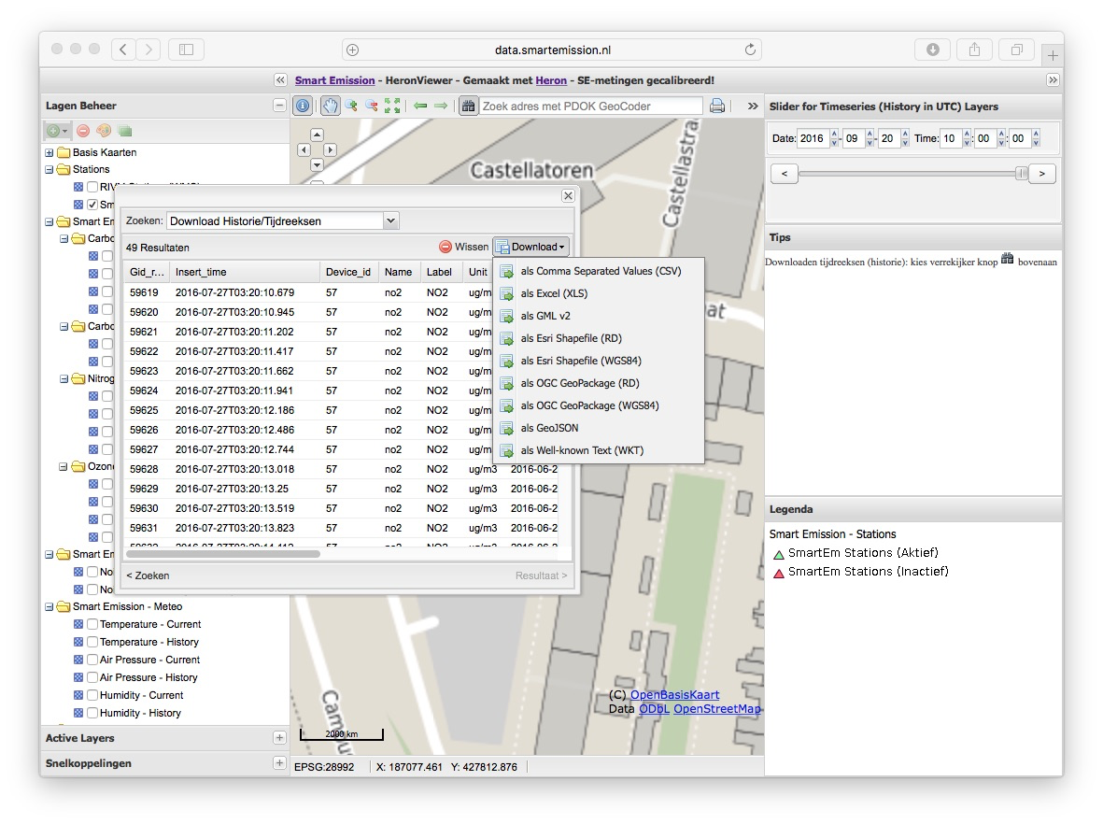
Heron
NIEUW:
Downloads

Slide 14
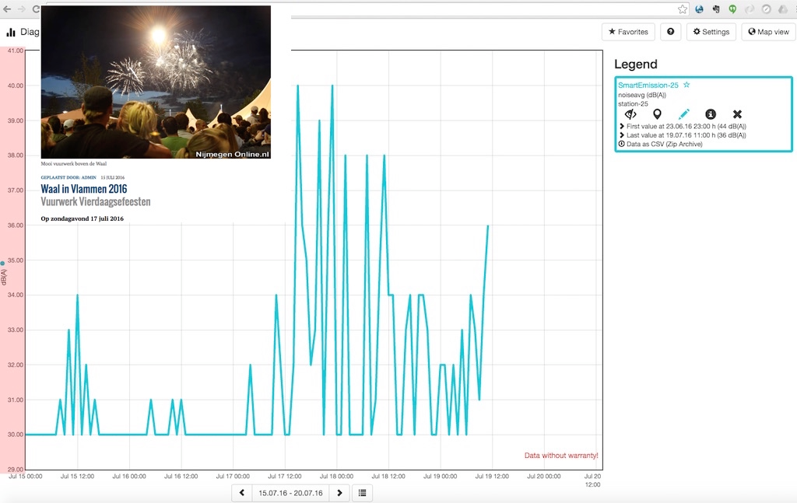
52N SOS
NIEUW
http://data.smartemission.nl/sos52n/static/client/jsClient/index.html

Slide 15
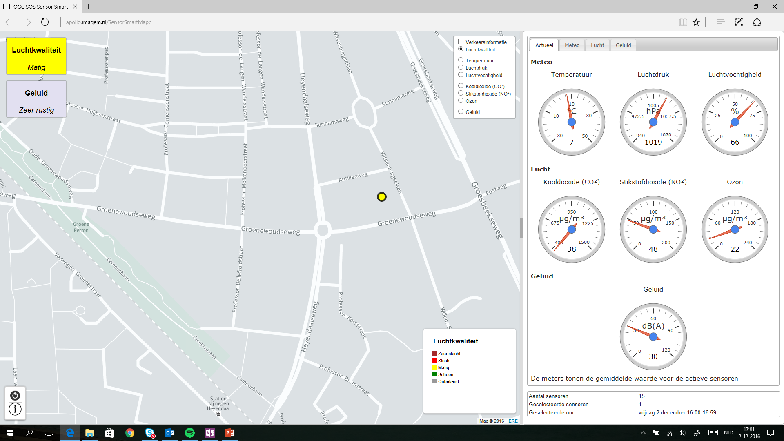

Slide 16
Statistieken op 20 sept 2016
Historie: start 25 april 2016
Stations: 46, aktief (laatste 2 uur) 33
Indicatoren: 12 (meteo 3, geluid 2, gas 7)
Metingen (ruw): 10GB JSON “harvested” (whale API) plm 10 miljoen metingen plm 70 indicatoren (sensors) plm 200 per station/per uur ~ 8000 metingen per/uur ~ 20000 metingen per dag database opslag plm 15GB, plm 5GB p/maand
Metingen (geaggregeerd uurbasis) totaal 888636 database opslag 150MB plm 15MB p/maand

Slide 17
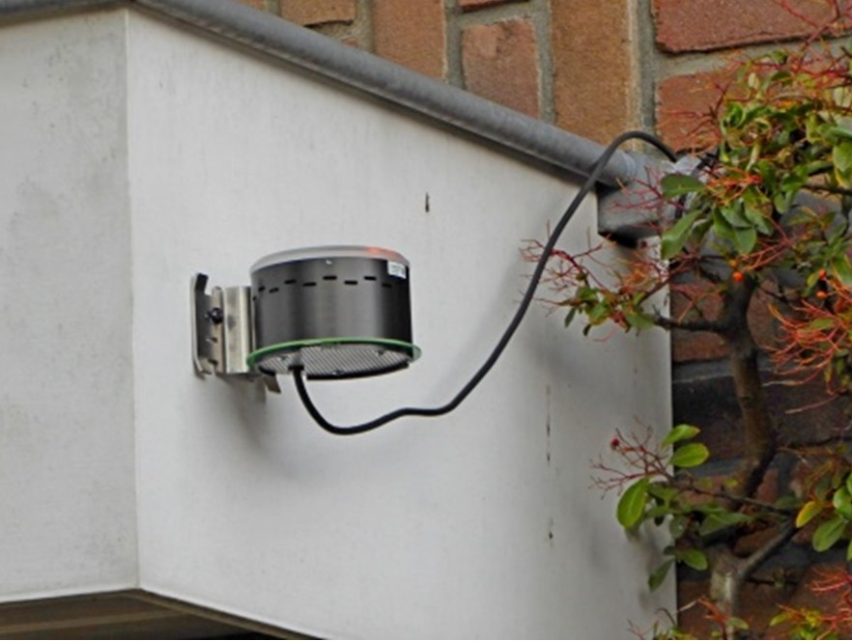
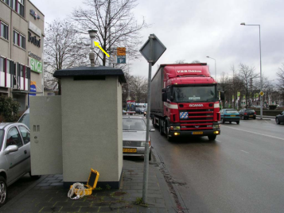
DataScience voor kalibratie

Slide 18
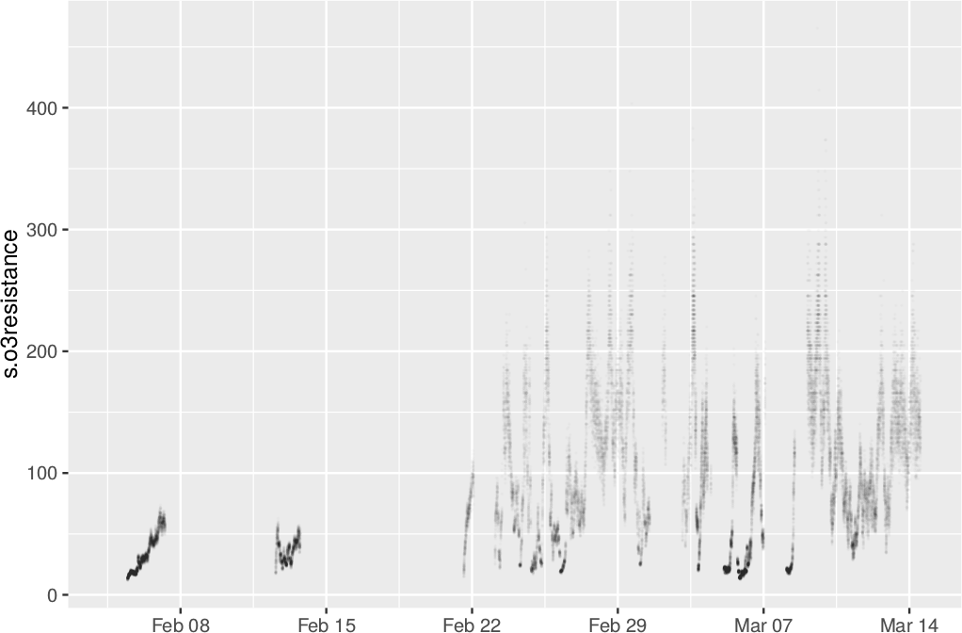
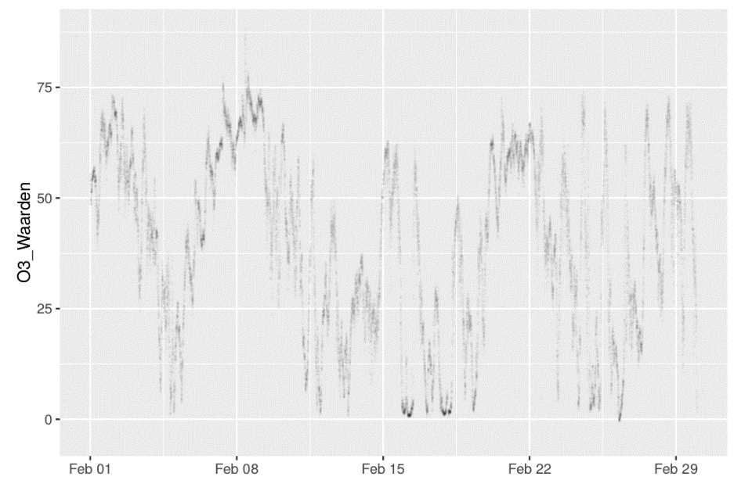
Waarop letten?
(Type)relatie
Ruis
Verschillen tussen sensoren
Verstorende effecten
Missende waardes
Sensor karakteristieken

Slide 19
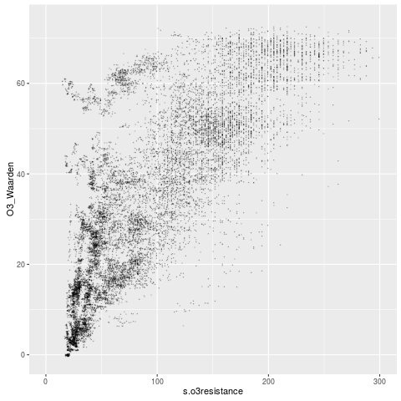
Relatie tussen weerstand en werkelijk waarde

Slide 20
Wat heeft invloed ?
datetime
p.base.timer
p.co.heater.mode
p.co.heater.value
p.error.base.irq.service.stopped
p.error.booting
p.error.configuration
p.error.memory
p.error.sensor
p.error.wifi.connection
p.no2.heater.mode
p.no2.heater.value
p.power.aux_power.input.active
p.power.charged
p.power.charging
p.power.co2.sensor.on
p.power.co.heater.on
p.power.energy.harvesting.standby
p.power.error
p.power.gauge.ok
p.power.h2s.sensor.on
p.power.harvest.input.active
p.power.mains.input.active
p.power.nh3.sensor.on
p.power.no2.heater.on
p.power.no.battery
p.power.o3.heater.on
p.power.pm.sensor.on
p.power.usb.input.active
p.session.up.time
p.total.up.time
p.unit.serial.number
p.unknown.17
p.unknown.18
p.unknown.19
s.accelero.x
s.accelero.y
s.accelero.z
s.barometer
s.co2
s.coresistance
s.humidity
s.latitude
s.light.sensor.blue
s.light.sensor.bottom
s.light.sensor.green
s.light.sensor.red
s.light.sensor.top
s.longitude
s.no2resistance
s.o3resistance
s.rain.backside.left
s.rain.backside.right
s.rain.frontside.left
s.rain.frontside.right
s.rgb.color
s.satinfo.dilution
s.satinfo.fix
s.satinfo.num
s.second.of.day
s.temperature.ambient
s.temperature.unit

Slide 21
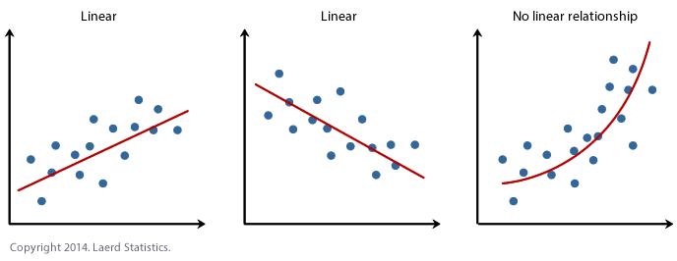
Lineaire regressie
Helling
Intercept:
Y waarde waar x=0

Slide 22
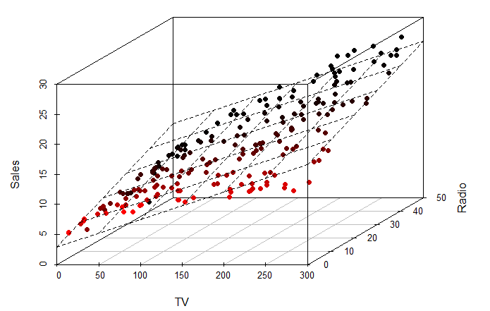
Helling 2
Helling 1
Intercept

Slide 23
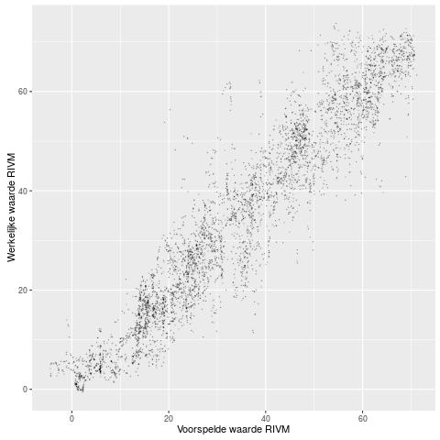
Voorspellen van de werkelijke waarde
𝑂3 = 89.1177
+ 0.03420626 ∗ 𝑠.𝑐𝑜𝑟𝑒𝑠𝑖𝑠𝑡𝑎𝑛𝑐𝑒 ∗ log⁡(𝑠.𝑜3𝑟𝑒𝑠𝑖𝑠𝑡𝑎𝑛𝑐𝑒)
− 0.008836714 ∗ 𝑠.𝑙𝑖𝑔ℎ𝑡.𝑠𝑒𝑛𝑠𝑜𝑟.𝑏𝑜𝑡𝑡𝑜𝑚
− 0.02934928 * 𝑠.𝑐𝑜𝑟𝑒𝑠𝑖𝑠𝑡𝑎𝑛𝑐𝑒 ∗ 𝑠.𝑡𝑒𝑚𝑝𝑒𝑟𝑎𝑡𝑢𝑟𝑒.𝑎𝑚𝑏𝑖𝑒𝑛𝑡
− 1.439367 ∗ 𝑠.𝑡𝑒𝑚𝑝𝑒𝑟𝑎𝑡𝑢𝑟𝑒.𝑎𝑚𝑏𝑖𝑒𝑛𝑡 ∗ log⁡(𝑠.𝑐𝑜𝑟𝑒𝑠𝑖𝑠𝑡𝑎𝑛𝑐𝑒)
+ 1.26521 ∗ log⁡(𝑠.𝑐𝑜𝑟𝑒𝑠𝑖𝑠𝑡𝑎𝑛𝑐𝑒) ∗ 𝑠𝑞𝑟𝑡(𝑠.𝑐𝑜𝑟𝑒𝑠𝑖𝑠𝑡𝑎𝑛𝑐𝑒)
− 0.000343098 ∗ 𝑠.𝑐𝑜𝑟𝑒𝑠𝑖𝑠𝑡𝑎𝑛𝑐𝑒 ∗ 𝑠.𝑛𝑜2𝑟𝑒𝑠𝑖𝑠𝑡𝑎𝑛𝑐𝑒
+ 0.02761877 ∗ 𝑠.𝑛𝑜2𝑟𝑒𝑠𝑖𝑠𝑡𝑎𝑛𝑐𝑒 ∗ log⁡(𝑠.𝑜3𝑟𝑒𝑠𝑖𝑠𝑡𝑎𝑛𝑐𝑒)
− 0.0002260495 ∗ 𝑠.𝑏𝑎𝑟𝑜𝑚𝑒𝑡𝑒𝑟 ∗ 𝑠.𝑐𝑜𝑟𝑒𝑠𝑖𝑠𝑡𝑎𝑛𝑐𝑒
+ 0.0699428 ∗ 𝑠.ℎ𝑢𝑚𝑖𝑑𝑖𝑡𝑦
+ 0.008435412 ∗ 𝑠.𝑡𝑒𝑚𝑝𝑒𝑟𝑎𝑡𝑢𝑟𝑒.𝑢𝑛𝑖𝑡 ∗ 𝑠𝑞𝑟𝑡(𝑠.𝑛𝑜2𝑟𝑒𝑠𝑖𝑠𝑡𝑎𝑛𝑐𝑒)

Slide 24
Lessen tot nu toe
Goedkope sensoren zijn in te zetten voor kwalitatieve metingen van voldoende niveau, door gebruik te maken van datascience en referentiestations van het RIVM.
De sensoren moeten stabiel zijn in hun metingen, niet gaan “drijven”
De sensor moet zo goed zijn dat installatie en beheer minimaal is.
Beheer van sensoren door specialisten (lucht en geluid) van de gemeente.
Data infrastructuur opzetten is complex. Het gaat over erg veel data.
Kalibratie is een voortdurend proces.
Kalibratie hangt van verschillende meetwaarden van verschillend sensoren aan elkaar.

